Slide 1
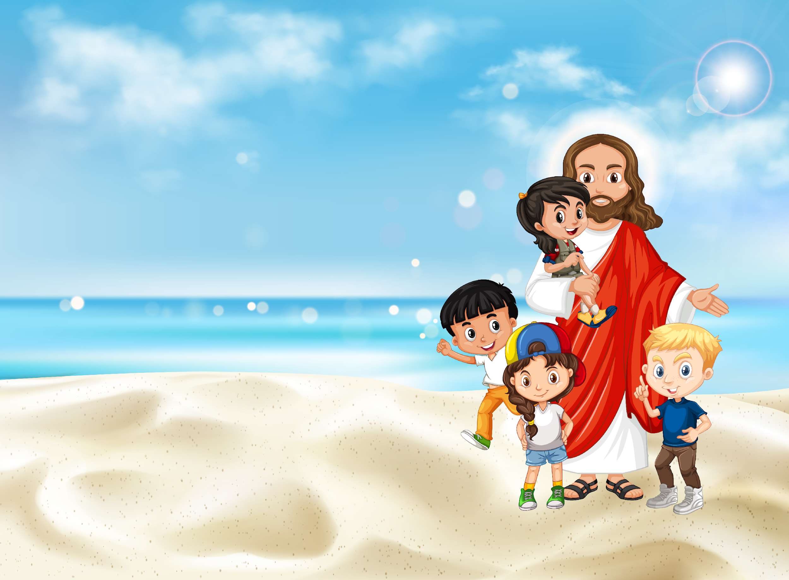
Amigos de
Jesús y María
Ciclo B-XII Domingo del Tiempo Ordinario
Jesús Calma la Tormenta
Marcos 4, 35-41
www.fcpeace.org

Slide 2

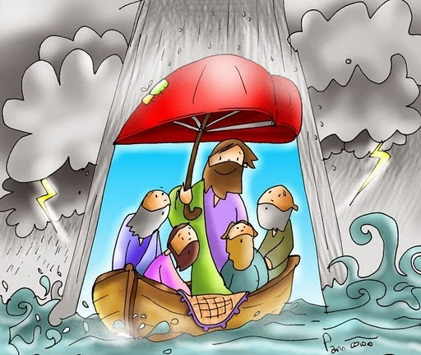
Jesús Calma la Tormenta
Evangelio: Marcos 4, 35-41
Un día, al atardecer, Jesús dijo a sus discípulos: “Vamos a la otra orilla del lago”. Entonces los discípulos despidieron a la gente y condujeron a Jesús en la misma barca en que estaba. Iban además otras barcas. De pronto se desató un fuerte viento y las olas se estrellaban contra la barca y la iban llenando de agua. Jesús dormía en la popa, reclinado sobre un cojín.

Slide 3
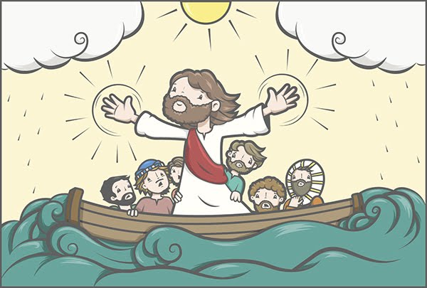
Lo despertaron y le dijeron: “Maestro, ¿no te importa que nos hundamos?” Él se despertó, regañó al viento y dijo al mar: “¡Cállate, enmudece!” Entonces el viento cesó y sobrevino una gran calma. Jesús les dijo: “¿Por qué tenían tanto miedo? ¿Aún no tienen fe?” Todos se quedaron espantados y se decían unos a otros: “¿Quién es éste, a quien hasta el viento y el mar obedecen?”

Slide 4
REFLEXIÓN

Slide 5
Jesús les pide a sus discípulos ir al otro lado del lago.
¿Qué pasó en el camino?

Slide 6
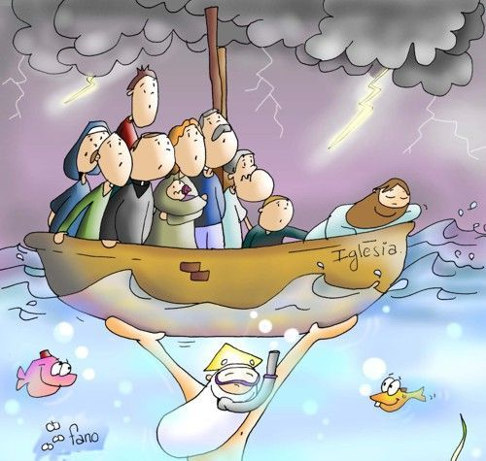
De pronto empezó una tormenta que casi hunde el barco.

Slide 7
¿Qué hacen los discípulos?

Slide 8
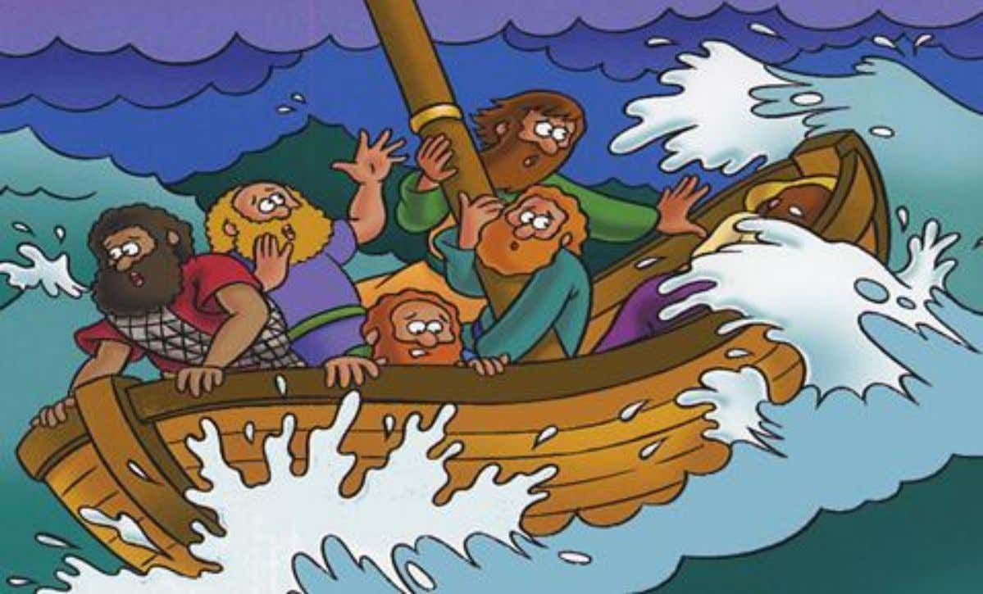
Asustados, despiertan a Jesús que dormía y le dicen:
“¿No te importa que nos hundamos?”

Slide 9
¿Qué hace Jesús?

Slide 10
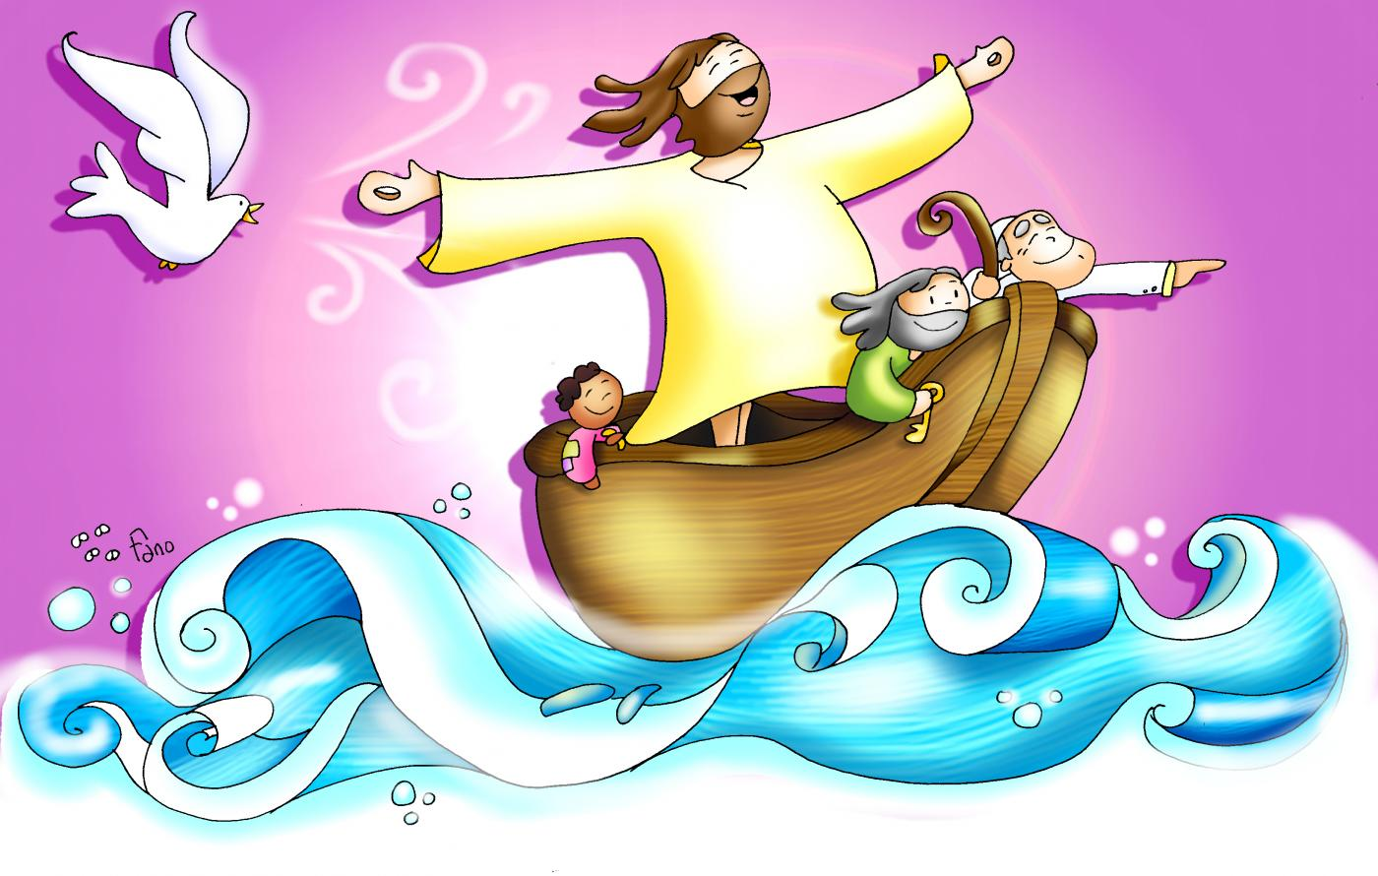
¡Regañó al viento y calló al mar!

Slide 11
¿Y qué pasó después?

Slide 12
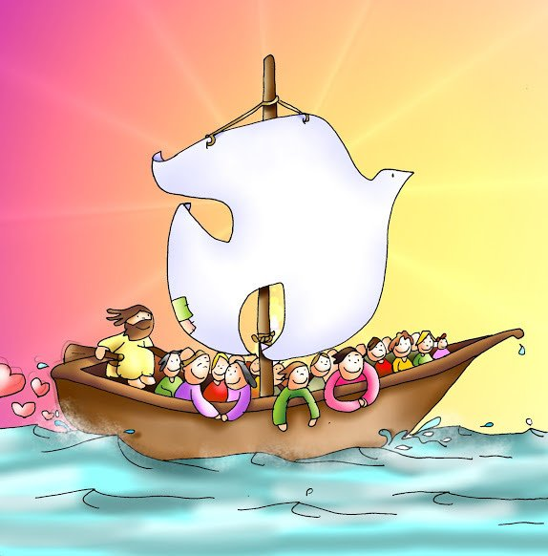
El viento y el mar lo obedecieron y se calmaron.

Slide 13
¿Qué les pregunta Jesús?

Slide 14
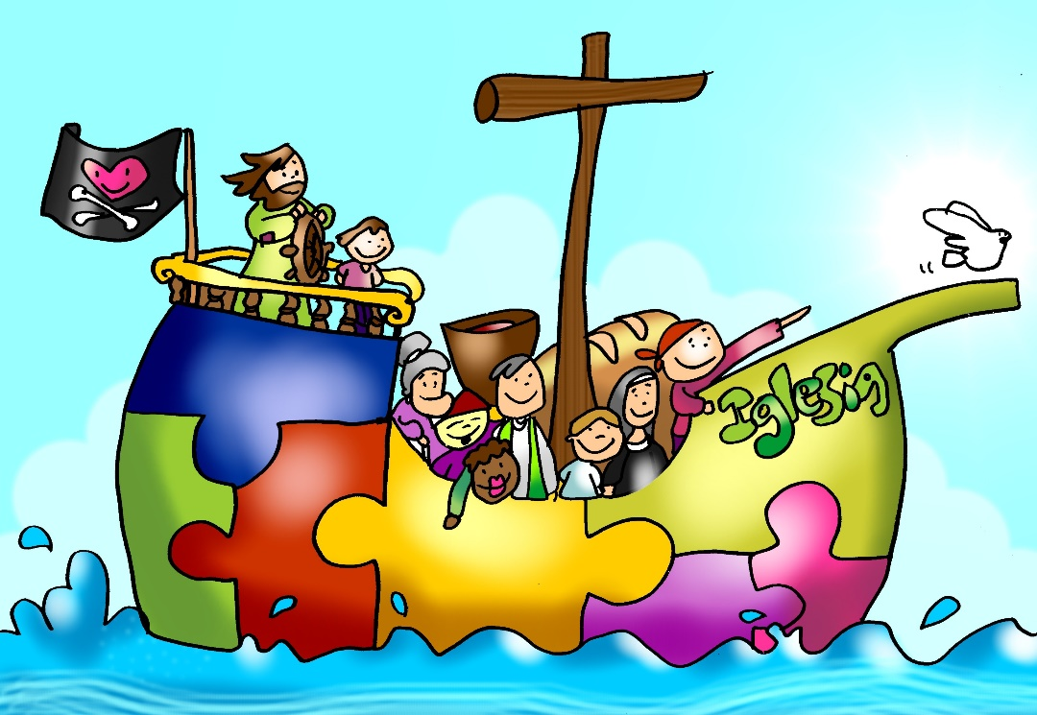
¿Por qué tenían tanto miedo? ¿Aún no tienen fe?

Slide 15
¿Qué quiere enseñarnos Jesús?

Slide 16

Con Jesús en nuestra barca (nuestro corazón), no debemos tener miedo. Él es Dios y puede calmar todas las tormentas de nuestra vida.

Slide 17
¿Cuáles son algunas tormentas que podríamos
tener en nuestra vida?

Slide 18
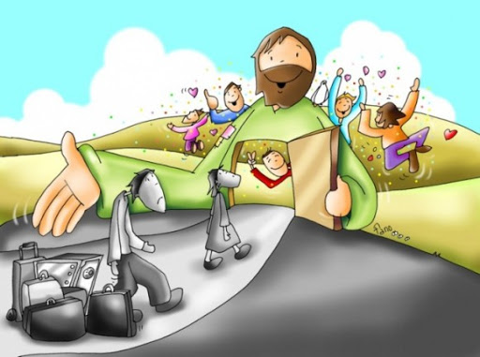
Problemas familiares, peleas entre amigos, dificultades estudiando, enfermedades y muertes en la familia, problemas financieros…

Slide 19
¿Cómo nos puede ayudar Jesús?

Slide 20
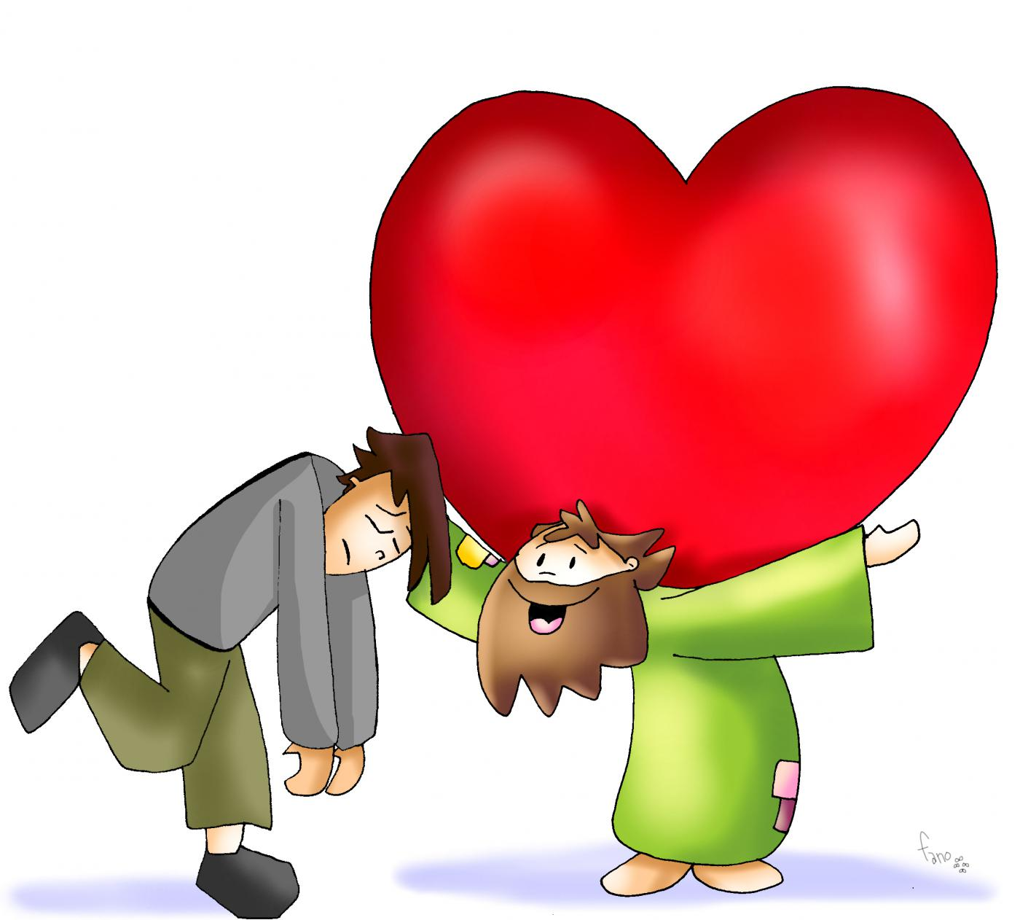
Cuando oramos con el corazón, Jesús nos da fuerza, paz, y sabiduría para enfrentar los problemas. Nunca nos deja solos. El es Dios y todo lo puede. Quiere que confiemos en Él siempre.

Slide 21
¿Cómo reaccionaron los discípulos al ver
que Jesús calmó la tormenta?

Slide 22
Espantados y preguntándose quien era Jesús. No comprendían que era Dios.

Slide 23
¿Creen que Jesús es Dios, Todopoderoso,
lleno de amor por nosotros y nunca nos abandona?

Slide 24
ACTIVIDADES

Slide 25
JESUS CALMA LA TORMENTA
Marcos 4, 35-41
Llenar los espacios en blanco con las palabras del evangelio: enmudece,
viento, barca, Fe, hundamos, obedecen, agua, calma, miedo, reganó, dormía, espantados.
Un día, al atardecer, Jesús dijo a sus discípulos: “Vamos a la otra orilla del lago”. Entonces los discípulos despidieron a la gente y condujeron a Jesús en la misma __________ en que estaba. Iban además otras barcas. De pronto se desató un fuerte __________ y las olas se estrellaban contra la barca y la iban llenando de _______. Jesús _________ en la popa, reclinado sobre un cojín. Lo despertaron y le dijeron: “Maestro, ¿no te importa que nos ______________?” Él se despertó, __________ al viento y dijo al mar: “¡Cállate, _____________!” Entonces el viento cesó y sobrevino una gran ___________. Jesús les dijo: “¿Por qué tenían tanto ________? ¿Aún no tienen _____?” Todos se quedaron ______________ y se decían unos a otros: “¿Quién es éste, a quien hasta el viento y el mar ____________?”
viento
hundamos
agua
enmudece
miedo
obedecen
barca
regañó
espantados
calma
dormía
FE

Slide 26
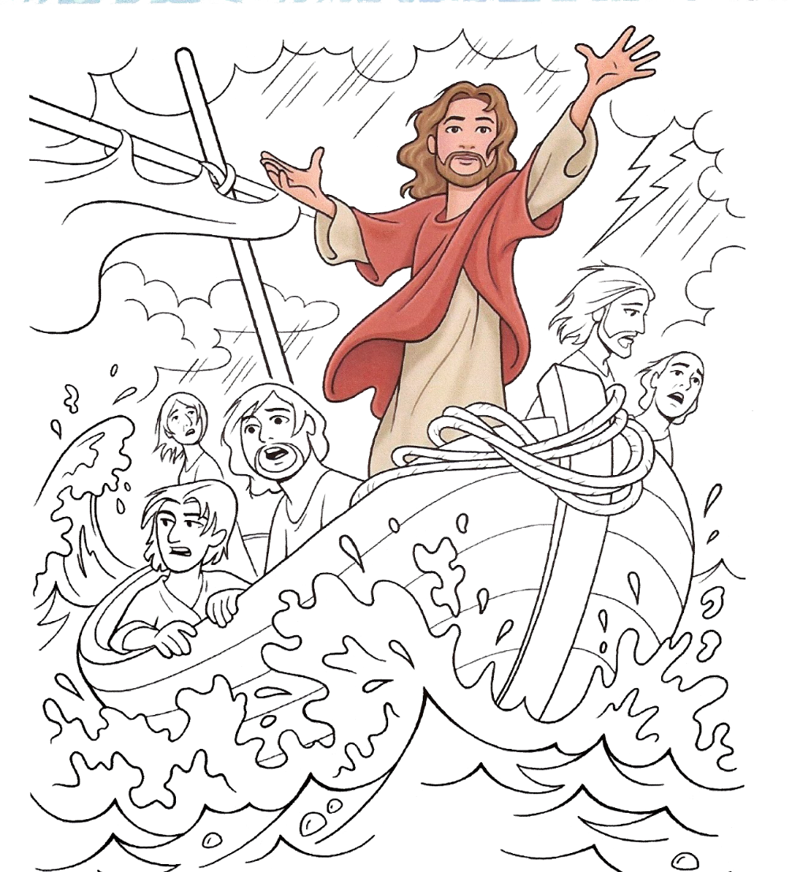








JESUS CALMA LA TORMENTA
Marcos 4, 35-41
“¿Por qué tenían tanto miedo? ¿Aún no tienen fe?”
Instrucciones:
Escojan los emojis que describen a Dios y ponerlos o dibujarlos en los salvavidas. Escoger cuales palabras van con los emojis:
Sabio, Amor, Todopoderoso, Santo, Rey.
Alabar a Jesús con estas palabras y otras más, “Jesús, Tu eres Amor…”
Amor
Todopoderoso
Mi Rey
Santo
Sabio

Slide 27
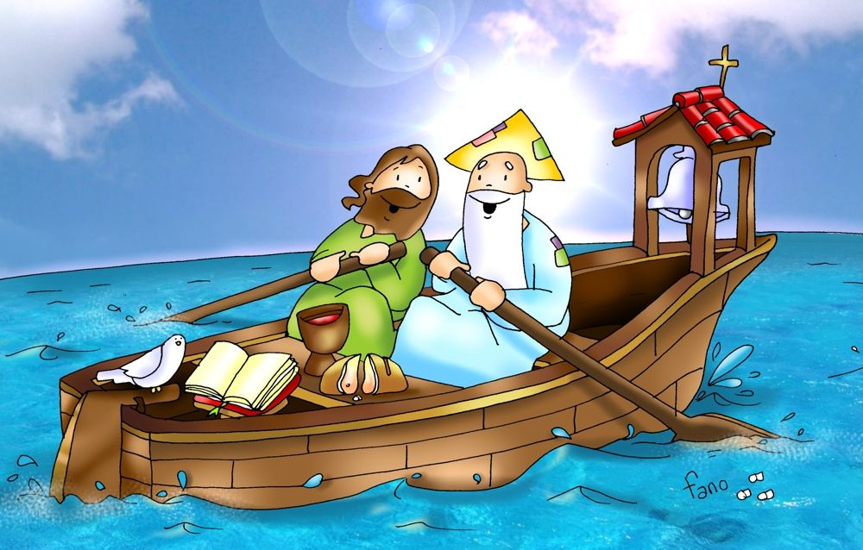
ORACIÓN
Jesús, Tu eres Dios, Todopoderoso, lleno de amor y misericordia por mí. Ayúdame a tener fe en ese gran amor y poder en mi vida. Jesús confío en ti.
Amen.

Slide 28

Jesús calma la Tempestad, pixener, (Ctrl Click) https://youtu.be/tLgI0i_cq6Q (edades 3-7)

Slide 29

Jesús y la Tormenta, Yireh Cuouh, (Ctrl Click) https://youtu.be/mEitX61IoTA (edades 8+)

